Slide 1
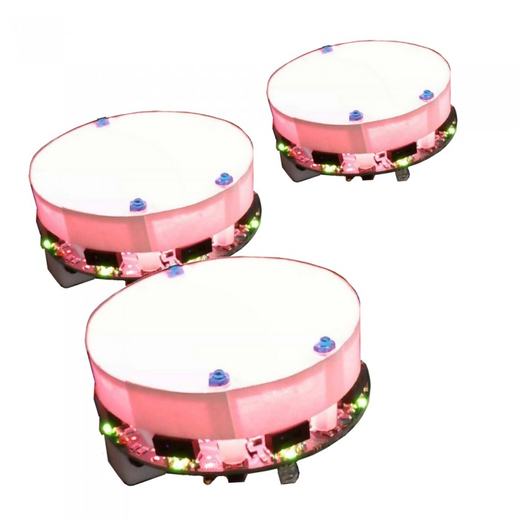
ELISA 3 Prototype pour La Maison d’Ailleurs

Slide 2
Sommaire
Robot Elisa
Notre concept
Conception technique

Slide 3
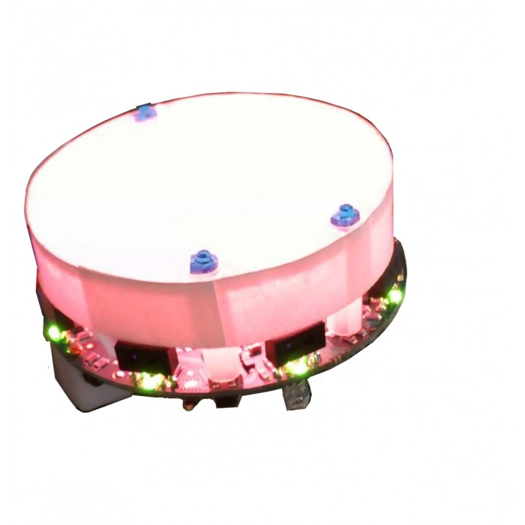
Robot Elisa
Recharge sa batterie
Lumière colorée
Evite obstacles
Communique par infrarouge
Possède accéléromètre
Autonomie de 3 heures

Slide 4
Notre concept
Idée de colonie
Interaction avec les visiteurs du musée
Différents comportements:
Contamination
L’Ennemi
Le Meneur
Parade

Slide 5
1. Contamination
Un visiteur clique sur un bouton sur l’ordinateur.
Un robot devient « contaminé ».
Il change de couleur et poursuit les robots « sains ».
Lorsqu’il touche un robot « sain », ce dernier devient contaminé à son tour.

Slide 6
2. L’Ennemi
Un visiteur clique sur un bouton sur l’ordinateur.
Un robot devient «l’ennemi».
Il change de couleur et s’arrête.
Les autres l’encerclent pour l’empêcher de bouger.

Slide 7

3. Le Meneur
Un visiteur clique sur un bouton sur l’ordinateur.
Un robot devient «le Meneur».
Le Meneur se déplace en «dessinant» un rectangle. Les autres lui suivent.

Slide 8
4. Parade
Un visiteur clique sur un bouton sur l’ordinateur.
Déplacement synchronisé du groupe
https://www.youtube.com/watch?v=IEgCo3XSESU

Slide 9
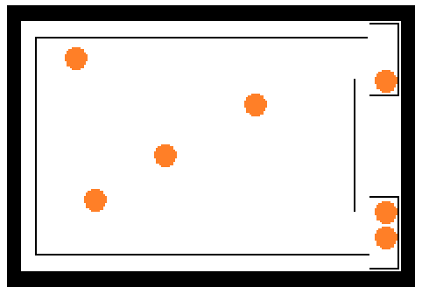
Notre concept (suite)
Terrain vertical
Rechargement:
Lignes sur le terrain (guides)
Garantir 3 robots actifs
Première illustration

Slide 10
Conception technique
Langage C/C++
Commandes du visiteurs
Emetteur radio(module USB pour l’ordinateur)
Communication parmi les robots
3 émetteurs (2 front, 1 fond)
8 capteurs infrarouge (chaque 45°)
Détection des lignes sur le terrain
3 capteurs infrarouge au-dessous
Accéléromètre
Non utilisé
=> Amélioration

